Slide 1
Factory
Method

Slide 2
Factory method Participantes
*Product(Documento): define la interfaz de los objetos que crea el método factoría.
*ConcreteProduct(MiDocumento): implementa la interfaz de Product.
*Creator(Aplicacion): declara el método factoría que devuelve un objeto de tipo Product. Puede definir una implementación por defecto de dicho método, que devuelva un objeto de algún producto concreto ConcreteProduct. puede llamar al método factoría para crear un objeto de tipo Product
*ConcreteCreator(MiAplicacion):sobrescribe el método factoría para devolver un objeto de algún ConcreteProduct

Slide 3
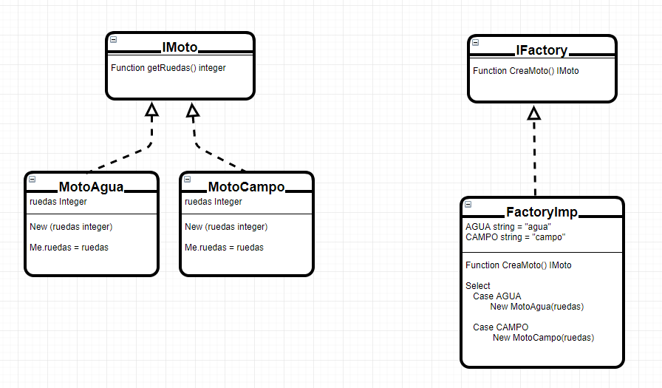

Slide 4
Porqué?
*La fabrica se encarga de construir cada objeto en el momento en que lo necesitamos.
Cuando?
*Si necesitas un objeto cuya creación es demasiado compleja, o no sabes el tipo de objeto que necesitas hasta ejecutar el programa.

